Slide 1
微信点餐小程序 PPT

Slide 2

随着社会的发展，社会的方方面面都在利用信息化时代的优势。互联网的优势和普及使得各种系统的开发成为必需。
本文以实际运用为开发背景，运用软件工程原理和开发方法，它主要是采用java语言技术和mysql数据库来完成对系统的设计。整个开发过程首先对微信点餐小程序进行需求分析，得出微信点餐小程序主要功能。接着对微信点餐小程序进行总体设计和详细设计。总体设计主要包括小程序功能设计、小程序总体结构设计、小程序数据结构设计和小程序安全设计等；详细设计主要包括微信点餐小程序数据库访问的实现，主要功能模块的具体实现，模块实现关键代码等。最后对微信点餐小程序进行了功能测试，并对测试结果进行了分析总结，得出微信点餐小程序存在的不足及需要改进的地方，为以后的微信点餐小程序维护提供了方便，同时也为今后开发类似微信点餐小程序提供了借鉴和帮助。
摘 要

Slide 3
课题意义
如今，随着移动用户端的普及，微信因为其简单，方便，并且用户体验度好，所以被称为现在聊天沟通的新宠，同时也被应用到更多的企业做宣传推广。截至2017年底，微信用户数突破10亿，包括银行、证券、快递服务、电子商务等越来越多的公司在微信平台上推出相应的服务平台，以适应用户新的行为习惯。微信平台的科研社交网络平台已是势在必行。计算机技术在现代管理中的应用，使计算机成为人们应用现代技术的重要工具。能够有效的解决用户管理便捷化的问题，提高效率。给用户提供最全面、最专业的数据管理信息，帮助他们了解最新详细信息，还有就是借助微信端，能够更好的满足用户的需求，为用户节省时间以达到省时又高效的目的。

Slide 4
主要内容
微信点餐小程序从功能、数据流程、可行性、运行环境进行需求分析。对微信点餐小程序的数据库、功能进行了详细设计，分析了主要界面设计和相关组件设计，微信点餐小程序的具体实现进行了介绍。从数据库中获取数据、向数据库中写入数据，实现系统直接对数据库进行各种数据库查询、插入、删除、更新等操作，在网页中加入动态内容，从而实现微信点餐小程序所需要的各种基本功能。

Slide 5

微信开发者工具现在已经被小程序开发团队开发运行，目前微信开发者工具任然在不断的完善中，在开发小程序时经常要不断的更新。可以使用微信扫码登陆开发者工具，开发者工具将使用这个微信帐号的信息进行小程序的开发和调试。 机型选择：小程序以智能手机的屏幕尺寸为设计标准，进行切图。 预览界面：写好视图布局后点击编译，用来刷新视图界面。 控制台：方便调试打印输出信息。 上传代码：上传到腾讯服务器，提交审核必经步骤。上传代码时可以填写版本号和备注信息。 资源文件：一般可以在资源文件进行对应项目的文件目录的断点调试。 显示远程调试：手机端和PC端开发工具联调对用户而言是非常实用的。 本地数据存储：显示的是本地存储的数据。 视图调试：标组件以子父层级结构呈现，方便调试。
微信开发者工具

Slide 6
JAVA简介
Java主要采用CORBA技术和安全模型，可以在互联网应用的数据保护。它还提供了对EJB（Enterprise JavaBeans）的全面支持，java servlet API，JSP（java server pages），和XML技术。多进步。例如，当我在微软Word中写这篇文章时，我还打开了一个MP3播放器来播放音乐。偶尔，我也会编辑Word，让订单信息管理机器执行打印作业，我也喜欢通过IE。对我来说，这些操作是同时执行的，我不需要等待一首歌来完成订单信息管理论文编辑。似乎他们都在订单信息管理机器上同时为我工作。事实是，对于一个CPU，它只能在某个时间点执行一个程序。CPU在这些程序之间不断地“跳跃”。那么为什么我们看不到任何破坏呢？这是因为，与我们的感情相比，它的速度太快了。因此，尽管我们看到一些同步操作，实际上对于计算机来说，它只能在某个时间点执行一个程序，除非您的计算机是多CPU的。
Java是一种计算机编程语言，具有封装、继承和多态性三个主要特性，广泛应用于企业Web应用程序开发和移动应用程序开发。
Java语言和一般编译器以及直译的区别在于，Java首先将源代码转换为字节码，然后将其转换为JVM的可执行文件，JVM可以在各种不同的JVM上运行。因此，实现了它的跨平台特性。虽然这使得Java在早期非常缓慢，但是随着Java的开发，它已经得到了明显改进。

Slide 7
需求分析
微信点餐小程序主要是为了提高用户的工作效率和更方便快捷的满足用户，更好存储所有数据信息及快速方便的检索功能，对微信点餐小程序的各个模块是通过许多今天的发达微信点餐小程序做出合理的分析来确定考虑用户的可操作性，遵循开发的系统优化的原则，经过全面的调查和研究。 微信点餐小程序所要实现的功能分析，对于现在网络方便，微信点餐小程序要实现管理员、用户可以直接在平台上进行查看自己所需数据信息，这样既能节省管理的时间，不用再像传统的方式，如果用户想要进行交流信息，必须双方见面进行沟通交流所需的信息，由于很多用户时间的原因，没有办法进行见面沟通交流，真的很难满足用户的各种需求。所以微信点餐小程序的开发不仅仅是能满足用户的需求，还能提高用户的使用率。所以系统管理必须要更快捷、有效、长期地为用户或潜在用户传递信息。建立一个微信点餐小程序更好的交流平台，提高系统对用户交流后的信息服务的效率。此系统可以满足大多数用户所提出的问题，用户可以根据自身的需求获取相应的服务，为系统管理提供了快捷的途径。

Slide 8
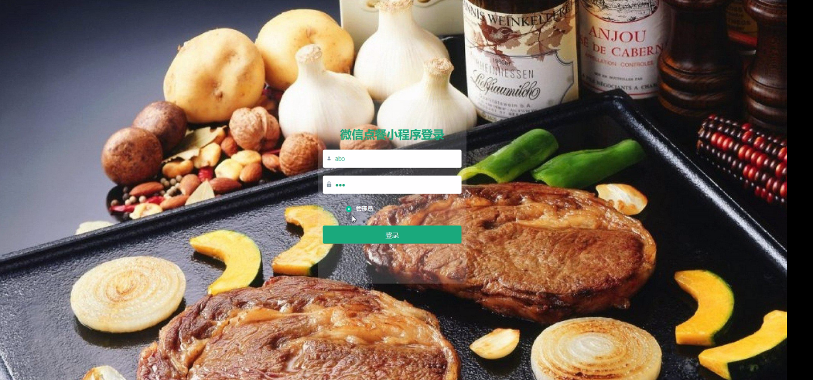
管理员登录模块

Slide 9

系统测试
软件系统测试的目的是通过测试找出在程序中的存在的错误信息和阻碍程序正常运转的安全隐患。这同时也是每一个系统软件测试的主要的规定，软件系统的应用过程中，发现一个重要的错误也是极具有很大的影响力的，一个好的测试的方案就为发展程序中存在的重大问题的；同样，一个成功的测试方案也就发现了迄今为止尚未发现的一个重要错误的测试。
系统测试的主要的好处就是为了让软件的运行情况更好，让用户的使用的过程中更加的满意。在系统工程中，系统测试是一个十分重要环节，在交付用户使用最终的软件之前，软件测试就是一个检验的过程，主要针对的是软件的软件设计开发、需求分析、系统编码各阶段结果的一个检验过程。
软件测试应遵循的原则如下:
（1） 软件测试要尽快的进行并且整个测试部分要是在整个软件开发的各个过程和细节。在发现了错误的情况下，立刻处理，这样会大大的减少软件的开发成，提高软件的质量。
（2） 在关于软件的各种测试中，例如测试的过程中使用的计划、报告等等要做到妥善的处理和保管，主要目的就是为了方便将来的对系统的维护。

Slide 10
结论
微信点餐小程序的设计，通过互联网来解决实现信息化的网站系统，通过我四年所学的所有专业知识整合一起，进行对微信点餐小程序进行开发设计，当然在真正着手来做的时候遇到了很多问题，一个是网站的技术问题，一个是自己之前没有单独开发过程序，动手实践比较少，面对问题的同时，自己的自信心也受到了一些打击，不过我也是快速的调整自己的状态，老师与同学讨论的方法解决了所有的困难。
毕业设计是我们所学知识应用的最佳体现，也是在考核我们四年中所学的所有的专业知识及技术应用情况，通过这样毕业设计可以更好的得到锻炼及对所学知识的复习及运用，也是一种训练和实践。微信点餐小程序的实现，不仅巩固了我以前的知识，还对学到的知识通过结合技术进行详细了解，还结合了对跨学科效果的深入理解。
在以后我的工作中，我仍然会继续努力我的计算机方面的技术，让我在后期的平台开发中可以更好更快的实现需求功能。我相信自己可以胜任更多的好工作并在工作领域做出更大的贡献。

Slide 11
参考文献
[1] 杨文志. Google 小程序程序设计指南[M]. 北京：电子工业出版社，2018：10-100.
[2] 韩超，梁泉著. 小程序系统原理及开发要点详解 [M]. 北京：电子工业出版社，2019：50-150.
[3] 周元兴. Google入门与实例教程 [M]. 北京：电子工业出版社，2017：30-80.
[4]熊伟,叶淋玮. 我国虚拟旅游网站的功能评价研究[J]. 人文地理,2018,02:154-160.
[5]赵宣容. 计算机软件数据库设计的重要性以及原则探讨[J]. 电子技术与软件工程,2019,17:209.
[6]李凯,鹿艳晶.网站的设计与开发[J]. 软件导刊,2019,03:79-81.
[7]白凯,吕洋洋,李薇薇.网站信息类型、品牌与服务保证对网站信任的影响[J]. 旅游学刊,2019,03:91-99.
[8]郝进义. 数据库设计规范及设计技巧研究[J]. 计算机光盘软件与应用,2017,12:176-177.
[9]赵春燕. 网站优化深度研究[J]. 信息安全与技术,2019,01:61-63.
[10] 靳岩. 小程序 开发入门与实战 [M]. 北京：人民邮电出版社，2019：10-50.
[11] 余志龙 陈昱勋. Google 小程序 SDK开发范例大全 [M]. 北京：人民邮电出版社，2019：30-70.
[12] 杨丰盛. 小程序应用开发揭秘 L004 [M]. 北京：机械工业出版社，2018：43-65.
[13] 吴亚峰，苏亚光. 小程序 2.0系统开发实战宝典 [M]. 北京：人民邮电出版社，2019：15-30.

Slide 12
感谢各位老师的指导

